Slide 1
The Open Group Architecture: TOGAF
Universidad Santo Tomás seccional Tunja
Arquitectura Empresarial
Luis Felipe Narvaez Gomez
Yesica Nataly Torres Hernandez
2021-2

Slide 2

¿Que es?
The Open Group Architecture es un método u esquema de trabajo empresarial que enfoca la planificación , implementacion, diseño y gobierno de la información de la empresa.
Busca Facilitar a la empresa el estado actual y futuro de la arquitectura de la empresa.

Slide 3

Dimensiones
Normalmente se encuentra modelada en cuatro dimensiones:
Negocios
Tecnologia
Datos
Aplicaciones

Slide 4

Arquitecturas
Arquitectura de Negocios ; Esta área diseña la estrategia de negocios, la gobernabilidad , la estructura y los procesos clave de la organización.
Arquitectura de Aplicaciones; Esta área suministra un mapa de los servicios de cada uno de los sistemas de aplicación que se quieren implementar.
Arquitectura de Datos; Esta área describe la estructura de los datos físicos y lógicos de la organización, conjuntamente con los recursos de gestión de datos.
Arquitectura Tecnológica; esta área está encargada de describir el hardware , software y redes requeridas en la empresa.

Slide 5
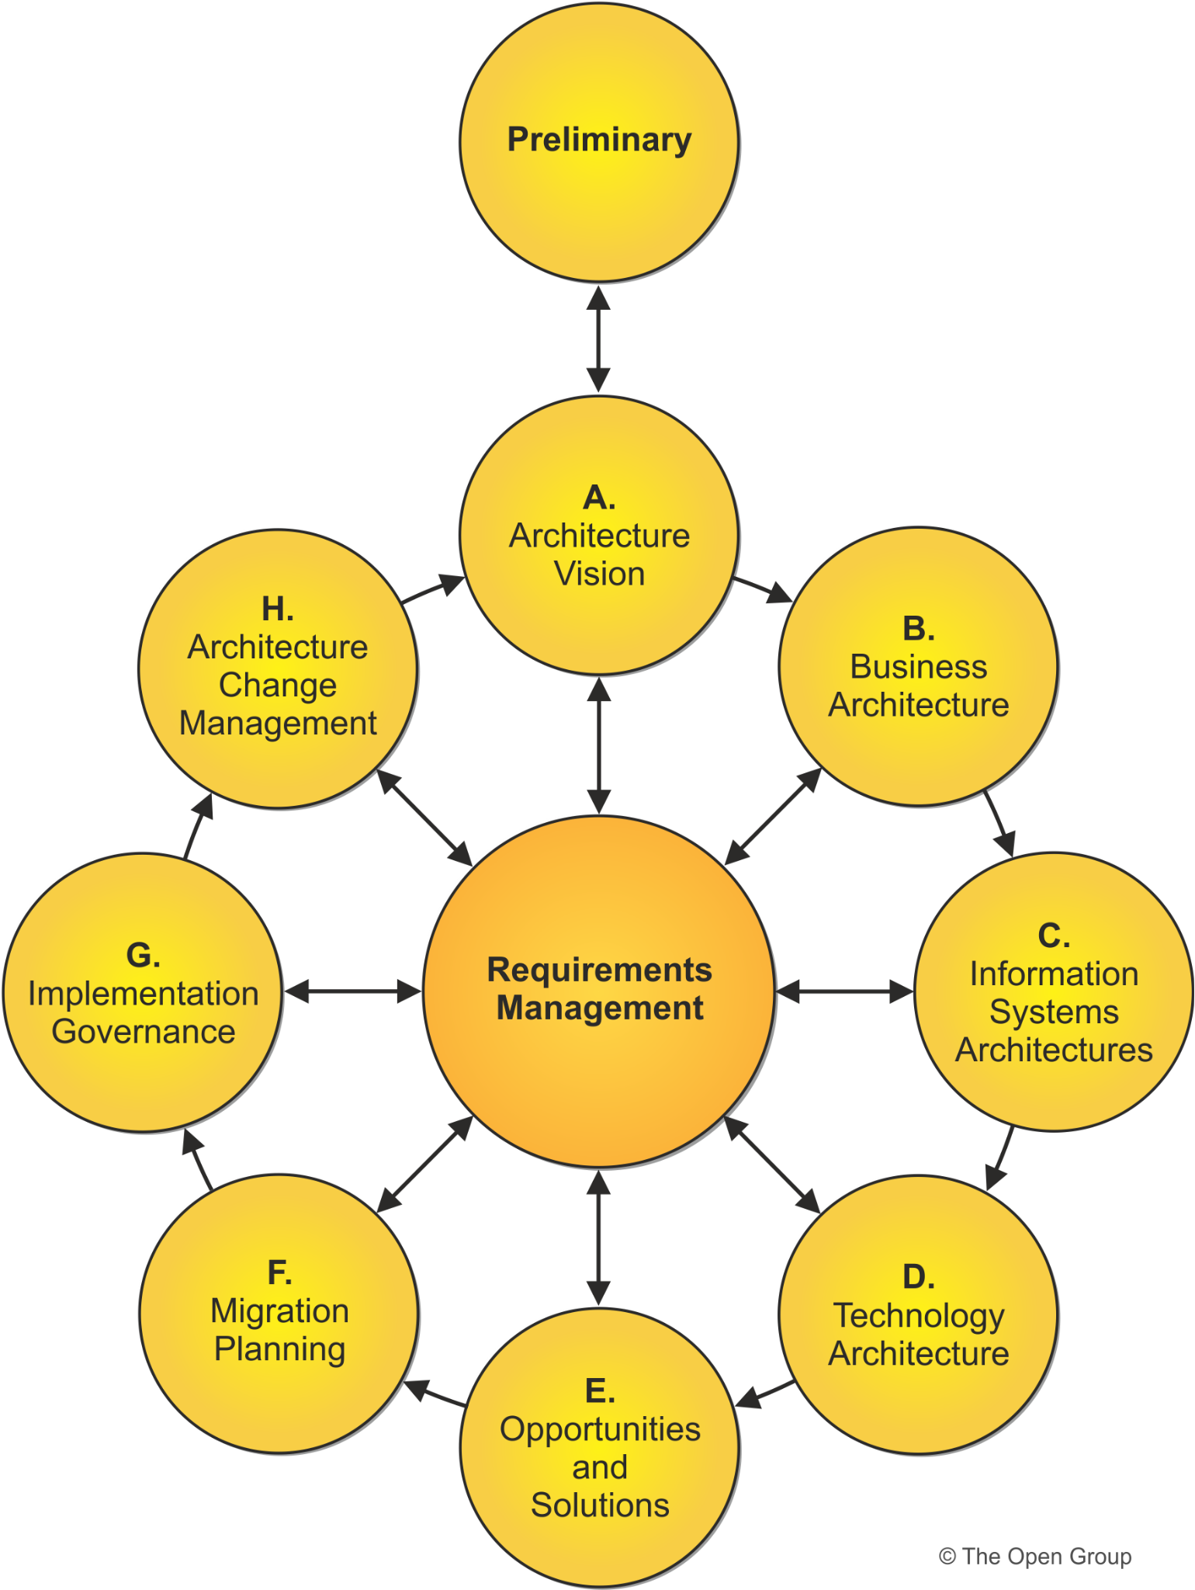
Architecture Development Method: ADM

Slide 6

Ventajas
Reducción de costes
Reducción de riesgos
Identificación de oportunidades
Flexibilidad y adaptación
Lenguaje común

Slide 7
REFERENCIAS
https://www.ciospain.es/finanzas/que-es-togaf-una-metodologia-de-arquitectura-empresarial-para-negocios
https://www.opengroup.org/togaf
https://es.wikipedia.org/wiki/TOGAF

